Slide 1

UBND QUẬN LONG BIÊN
TRƯỜNG MẦM NON ÁNH SAO
HOẠT ĐỘNG KHÁM PHÁ KHOA HỌC
Đề tài : Khám phá về con ếch
Độ tuổi: Mẫu giáo lớn
GV: ĐỖ THỊ HUẾ

Slide 2

I. Mục đích yêu cầu
1. Kiến thức
- Trẻ biết tên gọi, một số đặc điểm đặc trưng của con ếch (ếch có 2 mắt to, lồi, có 4 chân, 2 chân sau to khỏe có màng, da trơn luôn ẩm và nhầy…)
- Trẻ biết khả năng vận động, thức ăn, tập quán, tiếng kêu, môi trường sống qúa trình sinh trưởng của loài ếch.
- Biết được ích lợi của loài ếch:diệt côn trùng có hại,làm thức ăn,cung cấp dinh dưỡng…
2. Kỹ năng
- Rèn kỹ năng quan sát, ghi nhớ có chủ định, phát triển tư duy.
- Kỹ năng sử dụng các giác quan để khám phá con ếch
- Kỹ năng phát triển ngôn ngữ cho trẻ.
3. Thái độ:.
-Trẻ hứng thú tham gia vào các hoạt động.
- Giáo dục trẻ biết yêu quý,có ý thức bảo vệ các loài vật và môi trường xung quanh.

Slide 3

1. Ổn định, gây hứng thú

Slide 4




“ Mắt lồi mồm rộng Sấm động mưa rào Tắm mát rủ nhau Hát bài “ộp ộp”

Slide 5

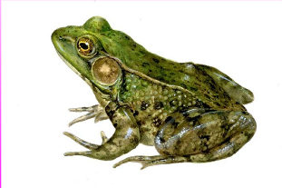

Slide 6

2. Phương pháp hình thức tổ chức:
Khám phá về đặc điểm và vòng đời phát triển của con ếch

Slide 7

Bé biết gì về con ếch?

Slide 8
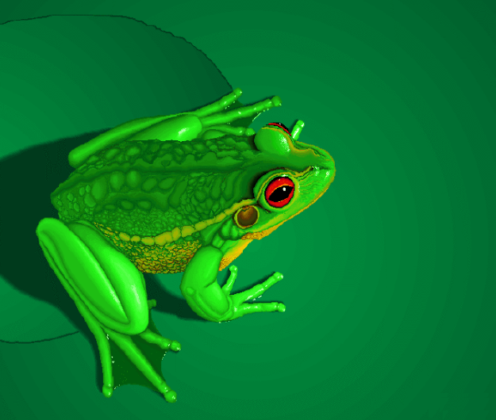
Thân
Đầu
Chân

Slide 9
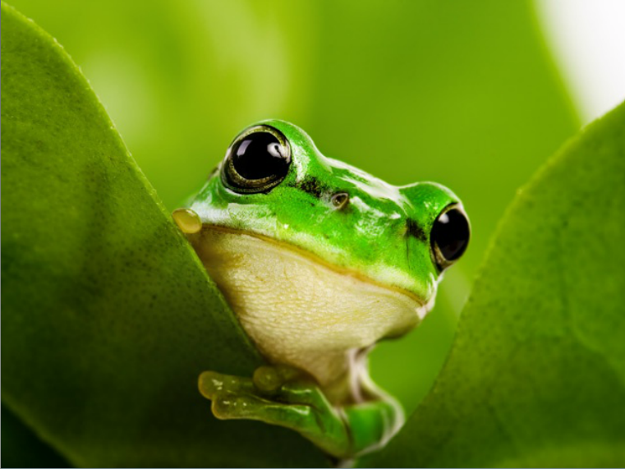
Mắt ếch to, tròn và lồi. Mắt nhìn kém nên ếch chỉ nhìn được những vật chuyển động
Mắt
Mũi
Miệng

Slide 10
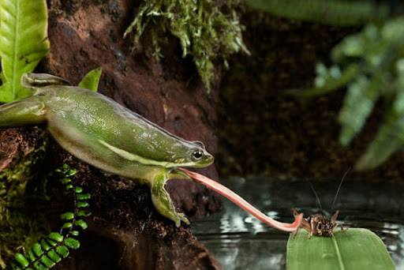
Ếch có lưỡi dài quấn lấy con mồi. Ếch không có răng, nên khi ăn ếch nuốt chửng con mồi.

Slide 11
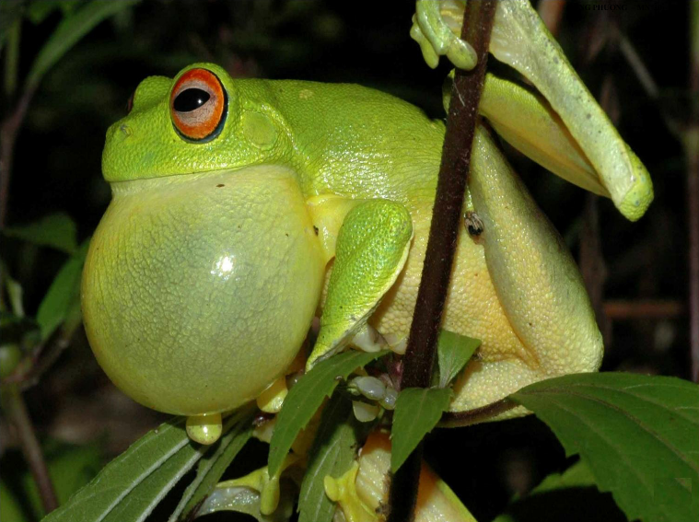
Ếch còn có thêm chiếc túi dưới miệng nên khi ếch kêu chiếc túi phình to.
Ếch thường kêu để gọi bạn hoặc bị
kẻ thù tấn công

Slide 12
Mình
Bụng

Slide 13
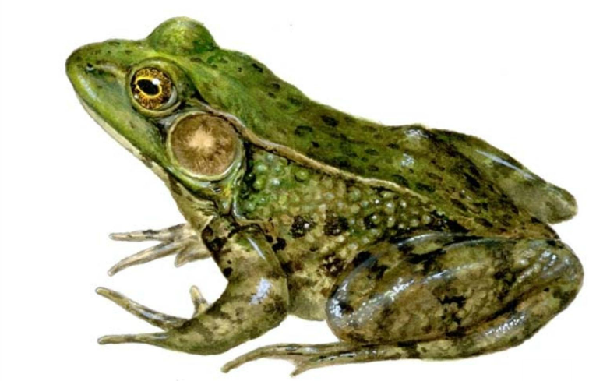
Nào! hãy thử sờ vào da ếch xem sao?
Khi sờ vào da ếch bé cảm nhận như thế nào?
Da ếch nhờn, nhẵn và ẩm ướt

Slide 14
Chân trước
Chân sau

Slide 15
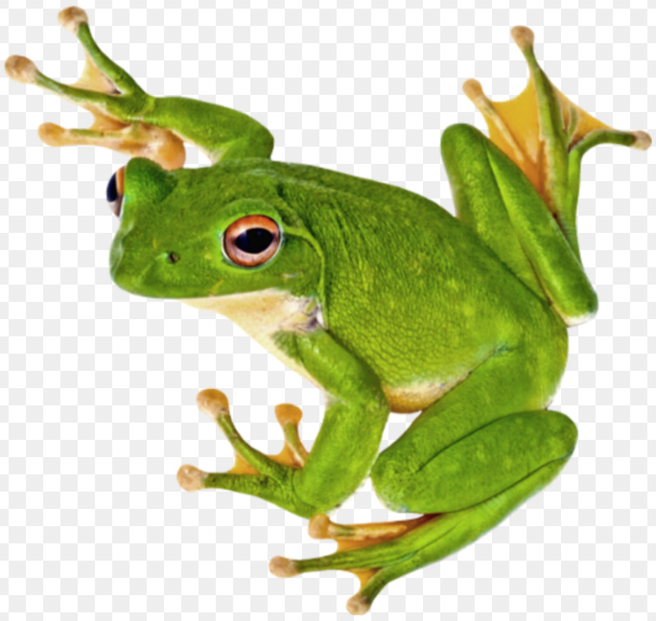
Ếch có mấy chân?
Cùng đếm nào
1
2
4
3
Chân trước và chân sau có đặc điểm gì khác nhau?
2 chân trước nhỏ, ngắn, 2 chân sau khỏe, dài hơn để thích hợp với việc nhảy

Slide 16
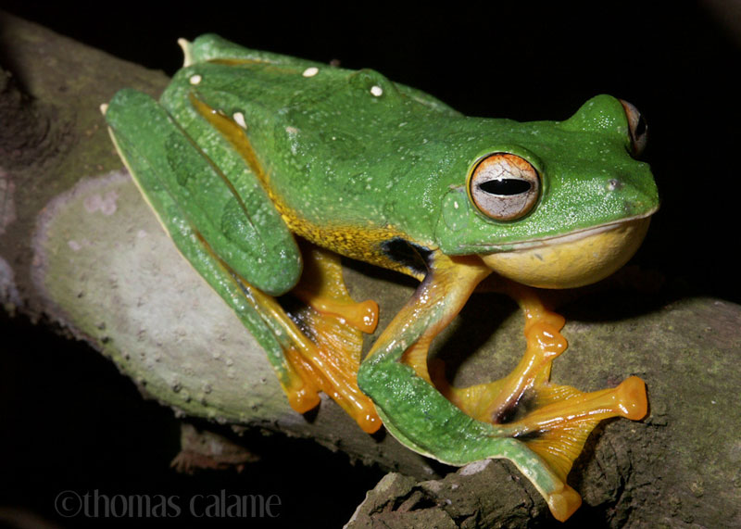
Đây là gì

Slide 17
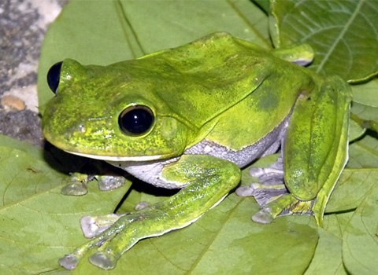
… chân ếch có màng
để giúp ếch có thể bơi được
dưới nước
Khi bơi ếch co chân sau lên
ngang thân rồi đột ngột duỗi ra
để đẩy cơ thể đi…

Slide 18
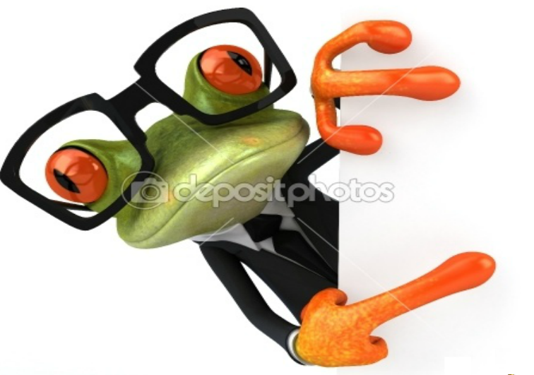
Đặc điểm đặc trưng của con ếch là mắt ếch to, lồi, da ếch trơn, luôn ẩm và hơi nhầy, ếch có 4 chân, chân sau to khỏe và có màng giúp ếch nhảy và bơi

Slide 19
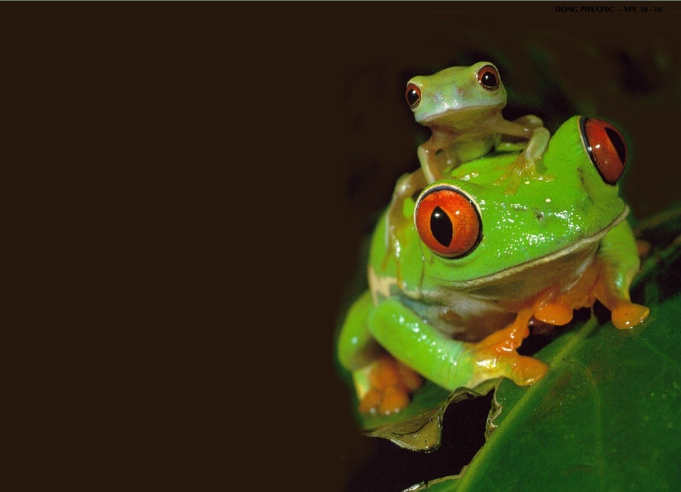
Ếch con sinh ra từ đâu?
Ếch con lớn lên như thế nào?
Hãy cùng xem nhé!

Slide 20


Slide 21
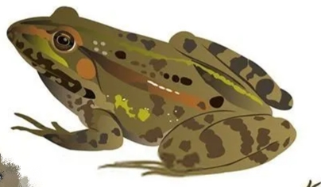

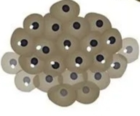

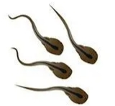
Các bé biết không, ếch mẹ đẻ trứng trong nước, ếch bố sẽ thụ tinh cho trứng. Sau khoảng 10 ngày sẽ nở thành nòng nọc. Sau 6 tuần tuổi chân ếch bắt đầu mọc. Ở tuần thứ 12 đuôi dần biến mất. Sau 3 tháng ếch đã trưởng thành và sẵn sàng sống ở trên cạn và khi đến lúc sinh sản chúng lại tiếp tục vòng đời tiếp theo đấy

Slide 22

Ếch sống ở đâu nhỉ?

Slide 23
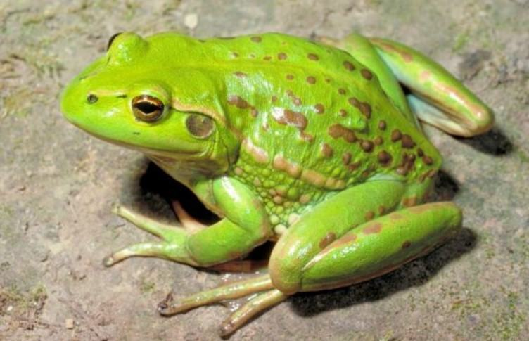
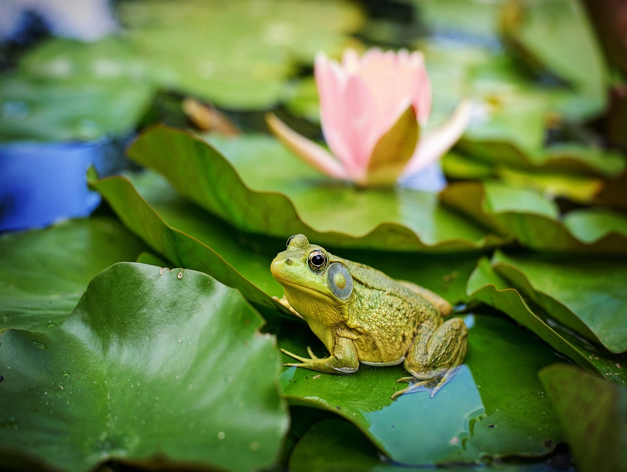
Ếch vừa là động vật sống trên cạn, vừa là động vật sống dưới nước, tuy nhiên loài ếch thở bằng da nên ếch không sống lâu trên cạn vì da khô ếch sẽ chết
Vì vậy ếch là loài thuộc lớp lưỡng cư.

Slide 24
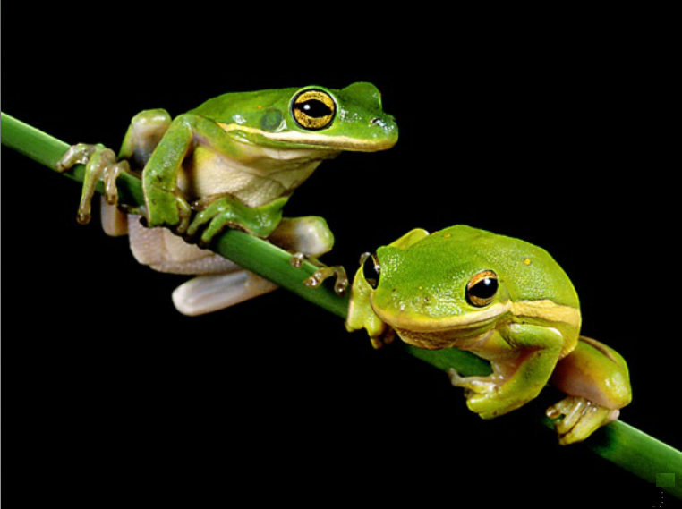
Thức ăn của con ếch
Ếch thích ăn gì nhỉ?
Ếch bắt mồi như thế nào?

Slide 25

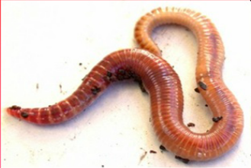
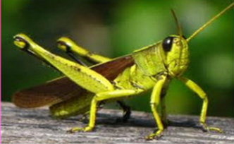
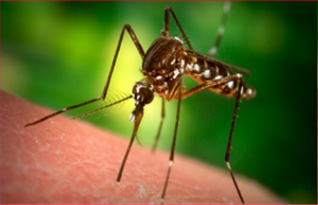
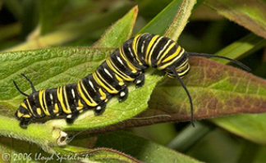
Món ăn ưa thích của Ếch
Giun
Châu Chấu
Muỗi
Con Sâu

Slide 26
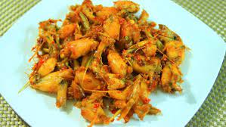
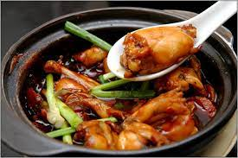

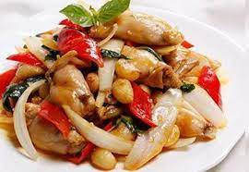

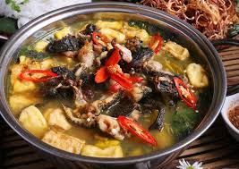

Slide 27

Theo bé, có bao nhiêu loài ếch?

Slide 28
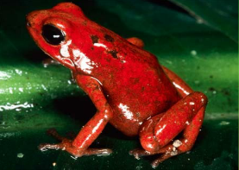
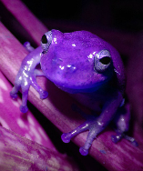
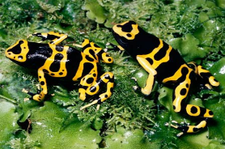
Có rất nhiều các loài ếch khác nhau với màu sắc sặc sỡ
Ếch dâu tây
Ếch tím
Ếch hề

Slide 29
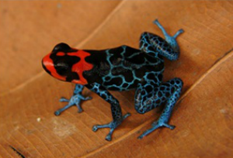
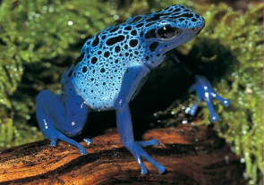
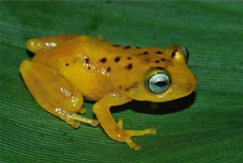
…Ở mỗi vùng miền, đất nước khác nhau sẽ có những loài ếch khác nhau…
Ếch Nam Phi
Ếch Nam Mỹ
Ếch đồng Việt nam
Ếch Ấn Độ

Slide 30
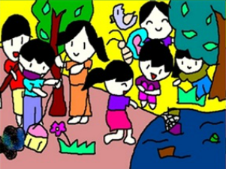
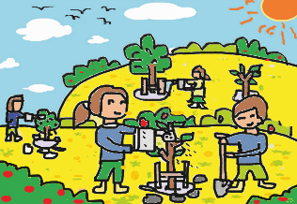
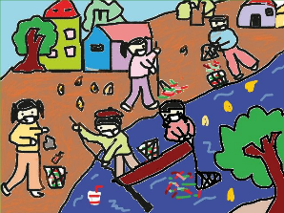
Bé bảo vệ môi trường
Không vứt rác ra ao hồ
Trồng cây xanh
Thu gom rác thải

Slide 31

Trò chơi 1
Ai khéo tay

Slide 32

Trò chơi 1: Thi xem đội nào giỏi hơn .
Trò chơi 2: 3 nhóm chơi
+ Gấp hình con ếch
+ Trang trí hình con ếch.
+ Làm album về con ếch

Slide 33
Trò chơi 2
Thi ai nhanh

Slide 34

- Cách chơi: Chúng ta sẽ chia thành 2 đội: đội ếch vàng và đội ếch xanh. Thi xem đội nào gắn nhanh, đúng vòng đời phát triển của con ếch .
- Và chúng ta sẽ chơi theo luật chơi tiếp sức. ( từng bạn 1 sẽ chạy lên gắn 1 hình ảnh, chạy về đập tay vào bạn tiếp theo thì bạn tiếp theo mới được chạy lên, bạn nào vi phạm sẽ không được tính hình ảnh đó với thời gian là 1 bản nhạc) Đội nào nhanh đội đó thắng

Slide 35


Tạm biệt và hẹn gặp lại các con ở những buổi học sau

